Slide 1
Muy buenos días a todos esta presentación consta de cuatro elementos básicos del anteproyecto del Centro Recreativo COLYPRO de Cot de Cartago,

Slide 2
REPRESENTACION DEL TERRENOS DEL Centro Recreativo de Cartago
AREA DE CAMPING
CABINAS
CABINAS
AREA DE DESCANSO
AREA DE PARRILLAS
SALA DE JUEGOS
BAÑOS
SALA DE EVENTOS
CANCHAS DE FUTBOL
PARQUEO
CASETILLA DE OFICIAL

Slide 3
Areas de camping

Slide 4
Propuesta de cabinas totalmente cómodas y equipadas

Slide 5
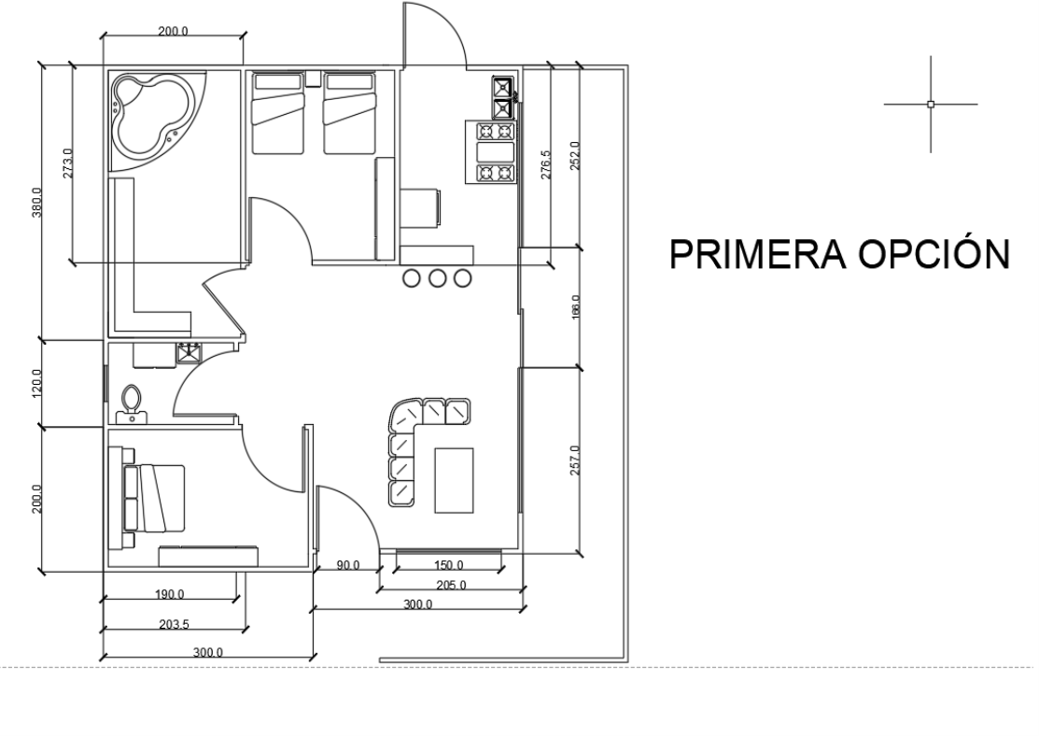
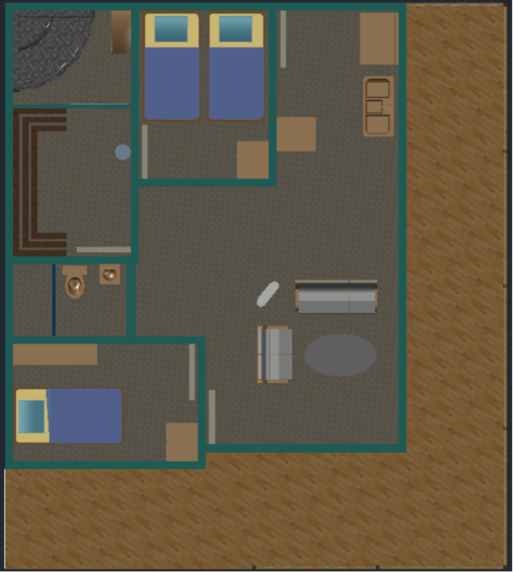

Slide 6
Vista de detalles internos
BAÑOS
YACUCI
DORMITORIO-1
SAUNA
DORMITORIO- 2
El Centro Recreativo podremos a su disposición una opción de excelente alojamiento amueblado para autoservicio en las faldas del Volcán de la zona y las áreas de turismo local de Cartago.
COCINA
SALA
BALCON

Slide 7
Propuesta Mirador
Torre de tres niveles

Slide 8
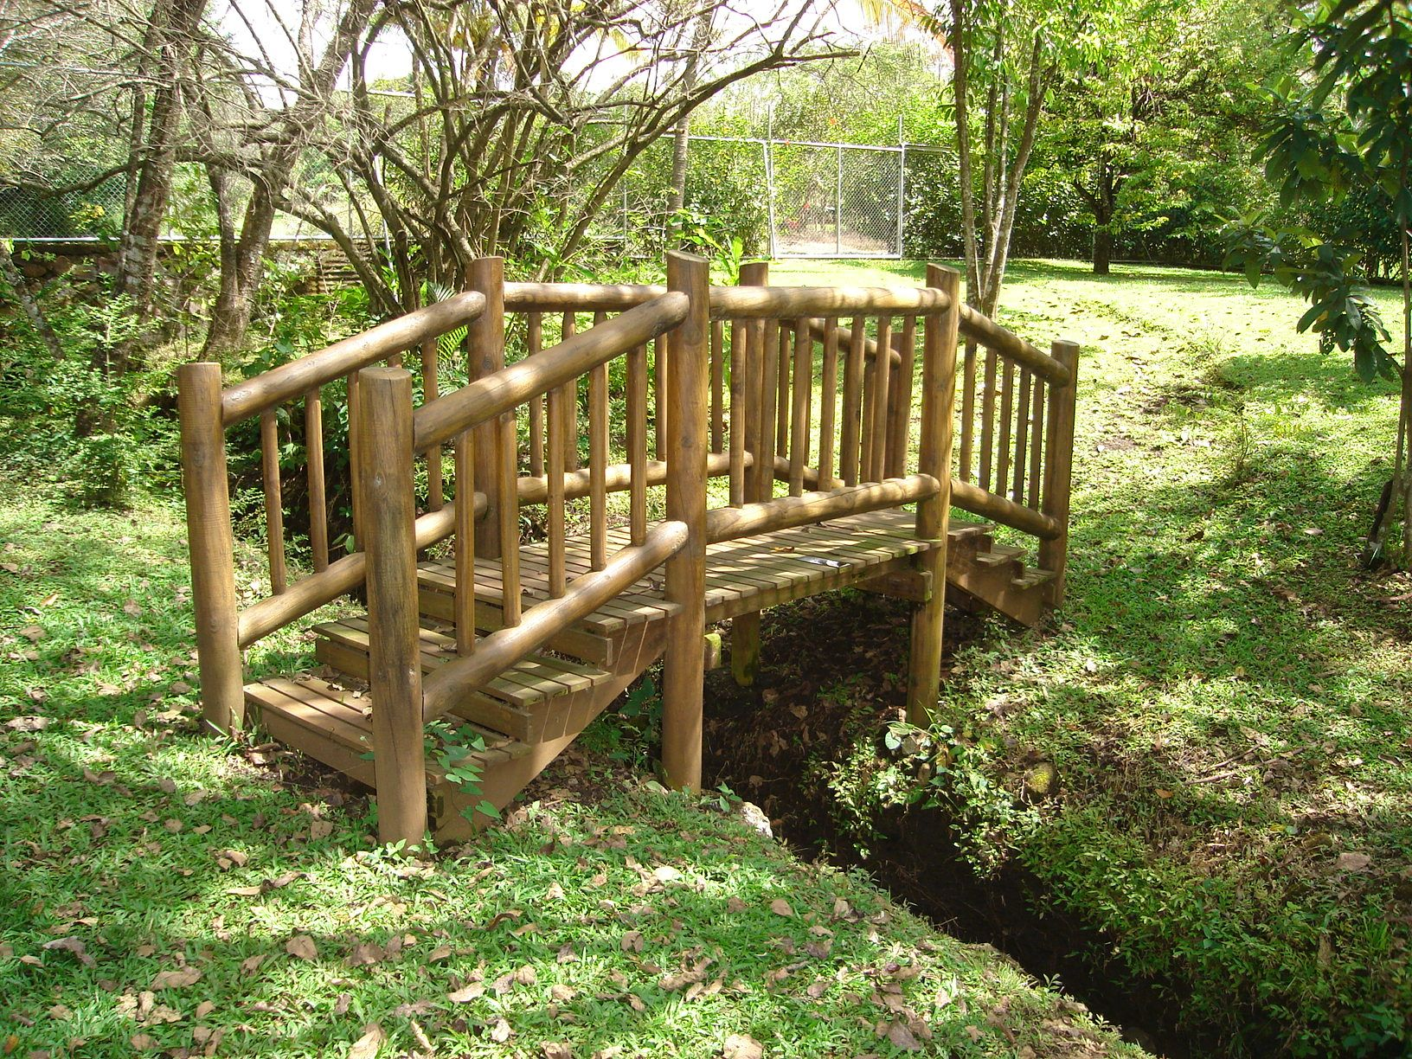
Estilo del puente para llegar al mirador

